Slide 1

Consejo Federal de Salud
CO.FE.SA
Acceso a tratamientos oncológicos.
Listado complementario de medicamentos oncológicos.
Mapa de acceso
28 de Noviembre de 2022

Slide 2
MEJORANDO EL ACCESO AL TRATAMIENTO ONCOLÓGICO
PREVENCION PRIMARIA
DIAGNÓSTICO PRECOZ
TAMIZAJE
TRATAMIENTO OPORTUNO
CIRUGÍA
DETECCIÓN PRECOZ
RADIOTERAPIA
MEDICAMENTOS
CUIDADOS PALIATIVOS

Slide 3













DÓNDE ESTAMOS? CIRCUITOS DE ACCESO
MUNICIPIOS
BANCOS DROGAS PROVINCIALES
DADSE
CIUDAD AUTONOMA
DE BS. AS.
BNDE

Slide 4
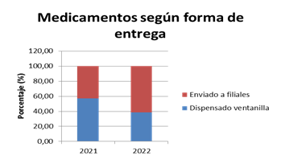





BANCO DE DROGAS ESPECIALES
LOGISTICA:
A partir del 10/08/2021 el Banco de Drogas Especiales cuenta con el servicio de traslado de productos, recepción, almacenamiento y preparación de pedidos
CONVENIO MARCO: Firma de Convenio Marco con las 24 jurisdicciones con objeto de determinar las condiciones de adhesión, cooperación y colaboración para desarrollar acciones conjuntas (febrero 2022).
24 REFERENTES JURISDICCIONALES
NUEVO LISTADO COMPLEMENTARIO MEDICAMENTOS ONCOLÓGICOS
MAPA DE ACCESO (TRABAJO ARTICULADO INC)

Slide 5
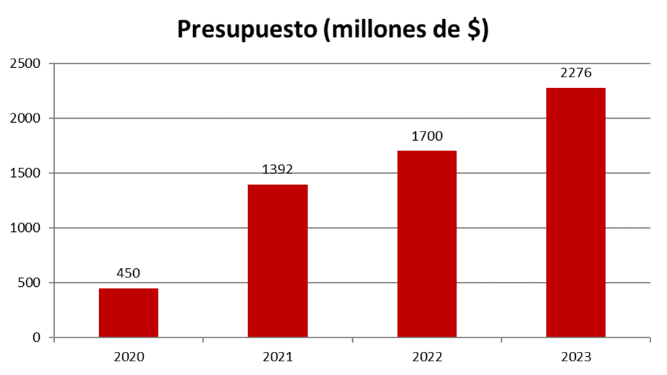
BANCO DE DROGAS ESPECIALES
INCREMENTO PRESUPUESTARIO

Slide 6
BANCO DE DROGAS ESPECIALES. INGRESO DE STOCK
Licitación Pública Internacional de 101 medicamentos oncológicos para un consumo de 12 meses (AR-MSAL-234252-GO-RFB). Medicamentos competidos
Exclusividades: Cetuximab, Enzalutamida, Nivolumab, Panitumumab, Pertuzumab, Trastuzumab, Tretinoina, Nilotinib, Inmunoglobulina-Anti-Linfocitaria, Asparaginasa Pegilada, Rasburicasa y Octreotida.
Pembrolizumab, Inhibidores de ciclinas
Mayores ahorros en la última compra (relación porcentual precio de adquisición / precio de venta al público)

Slide 7
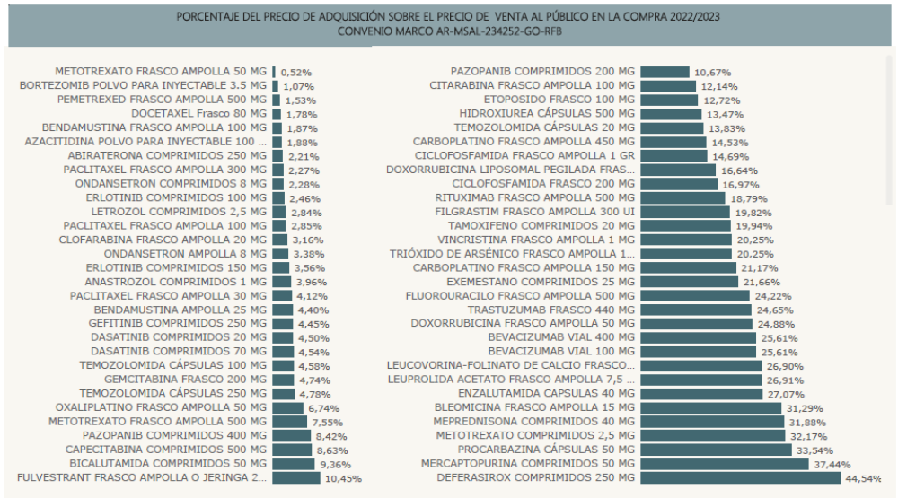
BANCO DE DROGAS ESPECIALES. INGRESO DE STOCK

Slide 8
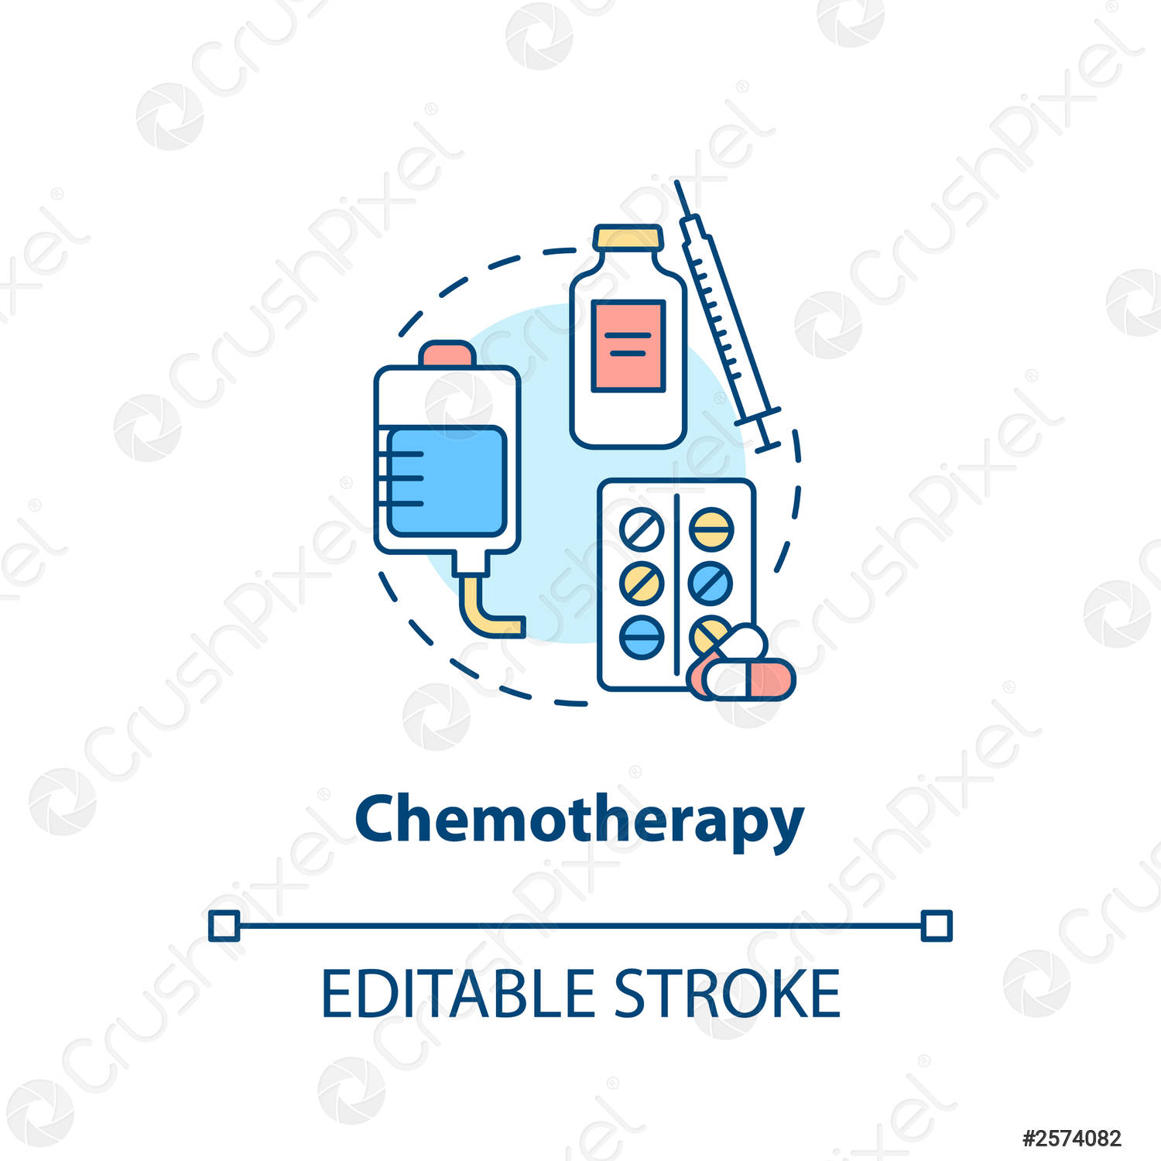
BANCO DE DROGAS ESPECIALES
Desde el Banco Nacional de Drogas Especiales se realizó durante 2021 una transferencia a las 24 Jurisdicciones por un total de $ 600.635.177 (incremento de 132% comparado con el 2020).
2021:
15931 TRATAMIENTOS ENTREGADOS
4145 PACIENTES
PROYECCION 2022:
23100 TRATAMIENTOS
5000 PACIENTES
Notes:
Ordenados por las jurisdicciones que mas solicitaron en 2021, orden decreciente. Tendencia creciente en todas las pcias comparado con 2020.
CABA fue la que mayor monto solicitó, representa un 33% de lo transferido. Buenos Aires, si bien bajo la demanda, su nivel de transferencia representa un 26%. En conjunto CABA/PBA, requieren casi un 60% del total transferido.
SE PROYECTA UN AUMENTO DE 45% DE CRECIMIENTO EN LA ENTREGA DE TRATAMIENTOS PARA EL 2022

Slide 9
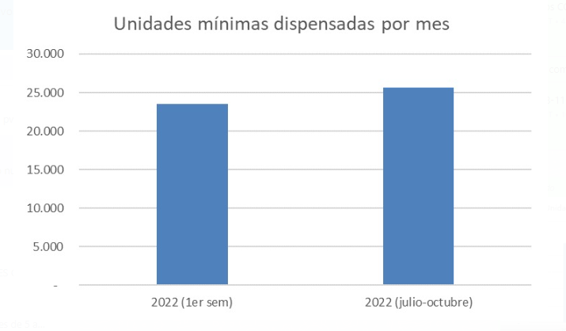
BANCO DE DROGAS ESPECIALES. UNIDADES DISPENSADAS 2022

Slide 10
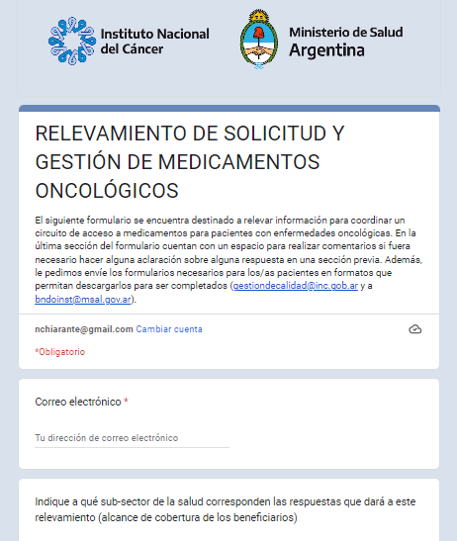
MAPA DE ACCESO AL TRATAMIENTO ONCOLÓGICO
Se ha realizado un relevamiento federal de solicitud y gestión de medicamentos oncológicos, consultando a cada jurisdicción cuál es su circuito para el acceso a fármacos para cáncer. Con las respuestas ya recibidas, está en proceso de diseño un sitio web para consulta de la comunidad.
Se consultó acerca de:
Datos de la filial
Datos de responsables de la filial
Uso de sistemas informáticos
Circuito de acceso a medicación
Listado provincial de medicamentos oncológicos
Se obtuvieron respuestas de las 24 jurisdicciones.

Slide 11
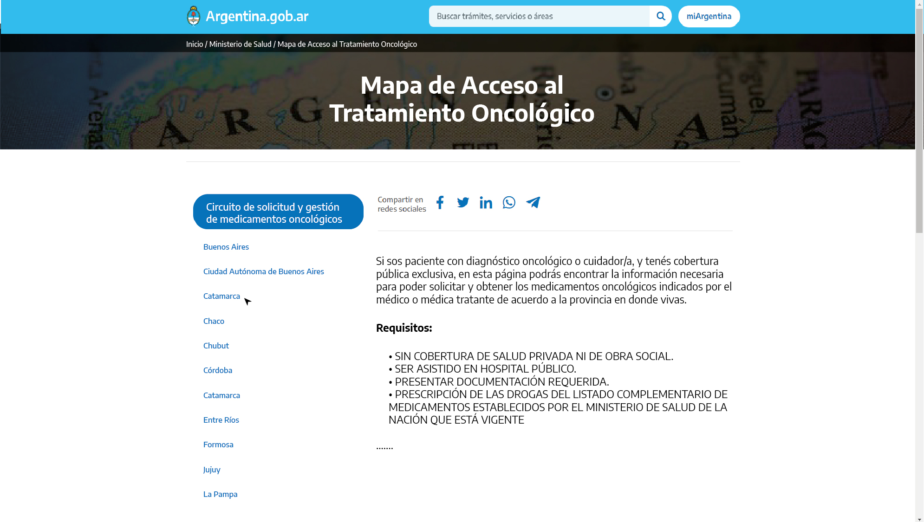

Slide 12
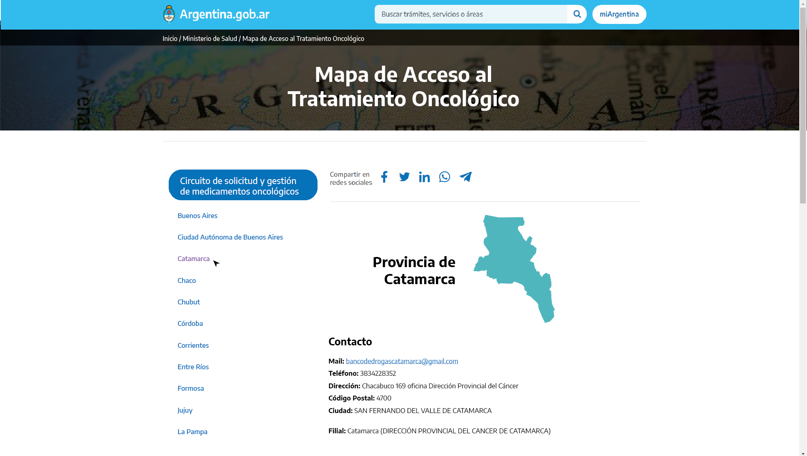

Slide 13
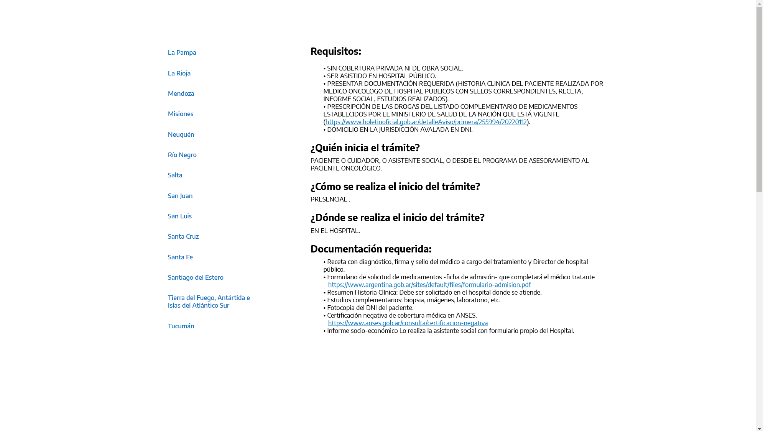

Slide 14
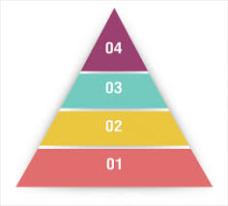
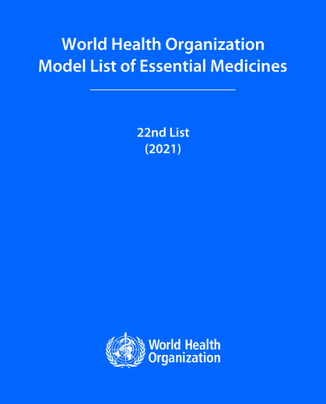



LISTADO COMPLEMENTARIO DE MEDICAMENTOS ONCOLÓGICOS
EVIDENCIA CIENTIFICA: APORTES INC Y CONETEC
NIVEL EVIDENCIA
ESCALA BENEFICIO CLINICO
LINEA DE TRATAMIENTO (1ERAS LINEAS)
COMERCIALIZACION EN EL PAIS
VARIEDAD DE PRESENTACIONES
DOSIS PEDIATRICAS
DEMANDA DE LAS PROVINCIAS AL BDE
DEMANDA A DADSE
JUDICIALIZACION MSAL

Slide 15
LISTADO COMPLEMENTARIO DE MEDICAMENTOS ONCOLÓGICOS
Esta actualización del LISTADO COMPLEMENTARIO DE DROGAS ONCOLÓGICAS del BANCO DE DROGAS ESPECIALES (“Proyecto 2022“), representa el Listado Complementario más amplio de Drogas Oncológicas del BDE considerando aquellos aprobados por Resolución Ministerial.
La actualización 2021, cuenta con 85 principios activos y 130 presentaciones, pasando en 2022 a un total de 103 principios activos (contando medicación coadyuvante -esteroides, antieméticos, factores estimulantes médula ósea- y terapia específica) con 165 presentaciones (incluyendo presentaciones pediátricas)
Notes:
El presente listado cuenta con 103 principios activos (terapia específica y medicación coadyuvante -esteroides, antieméticos, factores estimulantes médula ósea-), y un total de 165 presentaciones farmacéuticas, incorporando dosis pediátricas. Respecto de la actualización previa de RM 29/2022, se han realizado 14 incorporaciones. Esto representa un incremento de un 20% respecto al listado vigente en principios activos y un 25% en presentaciones farmacéuticas

Slide 16
INCORPORACIONES AL LISTADO COMPLEMENTARIO DE MEDICAMENTOS ONCOLÓGICOS
TERAPIA ESPECIFICA | COADYUVANTES | PRESENTACIONES PEDIATRICAS
Afatinib Ibrutinib Lenalidomida Melfalan Pembrolizumab Talidomida Triptorelina Alectinib Axitinib Dabrafenib Palbociclib / Ribociclib Pomalidomida Flutamida Goserelina Trametinib | Alopurinol Hidrocortisona | Carboplatino 50 mg Irinotecan 20 mg Vinorelbine 10 mg Alopurinol 100 mg Alopurinol 300 mg Hidrocortisona 100 mg Trametinib 0,5 mg

Slide 17


